Slide 1
Keurmerken
Gerdien Vrielink

Slide 2
- ISO certificering
- KEMA
- NEN-normen
- FSC
- Ce keurmerk

Slide 3
Wat beschrijft het certificaat?
ISO-9001 beschrijft algemeen kwaliteitsmanagementsysteem
om klanttevredenheid te vergroten
wordt gebruikt om te beoordelen of de organisatie in staat is te voldoen aan eisen van klanten, wet- en regelgeving en de eigen eisen van de organisatie.
ISO-14001 beschrijft kwaliteitsmanagementsysteem voor milieubeheer
Bedrijven hebben zo een handvat om op systematische wijze de milieu-aspecten als gevolg van hun activiteiten en producten te identificeren, te beheersen en waar mogelijk te verminderen. U kunt rekenen op een vermindering van de milieubelasting, kostenbesparing en imagobevordering

Slide 4
Cyclus van ISO
PLAN-DO-CHECK-ACT (PDCA) is het principe achter elk ISO-management systeem
PLAN - Ontwerp een plan of procedure
DO - Voer het plan of de procedure uit zoals ontworpen
Check - Toets of de uitkomst overeenkomst met de specificaties
Act - Stel bij indien nodig
Bijvoorbeeld : Schonen van poelen periode 15 februari tot en met 15 augustus
Wetgeving Flora en Fauna wet => Gedragscode natuurbeheer
Werkzaamheden periode 15 februari tot en met 15 augustus alleen wanneer:
- geen amfibiën aangetroffen bij inventarisatie.
Inventarisatie wordt als volgt uitgevoerd………………
Of - Ontheffing aangevraagd bij de provincie met formulier 1a en ontheffing ontvangen
Of - Betreft drooggevallen poel
Voor aanvang werkzaamheden check inventarisatie, ontheffing of droogvallen.

Slide 5
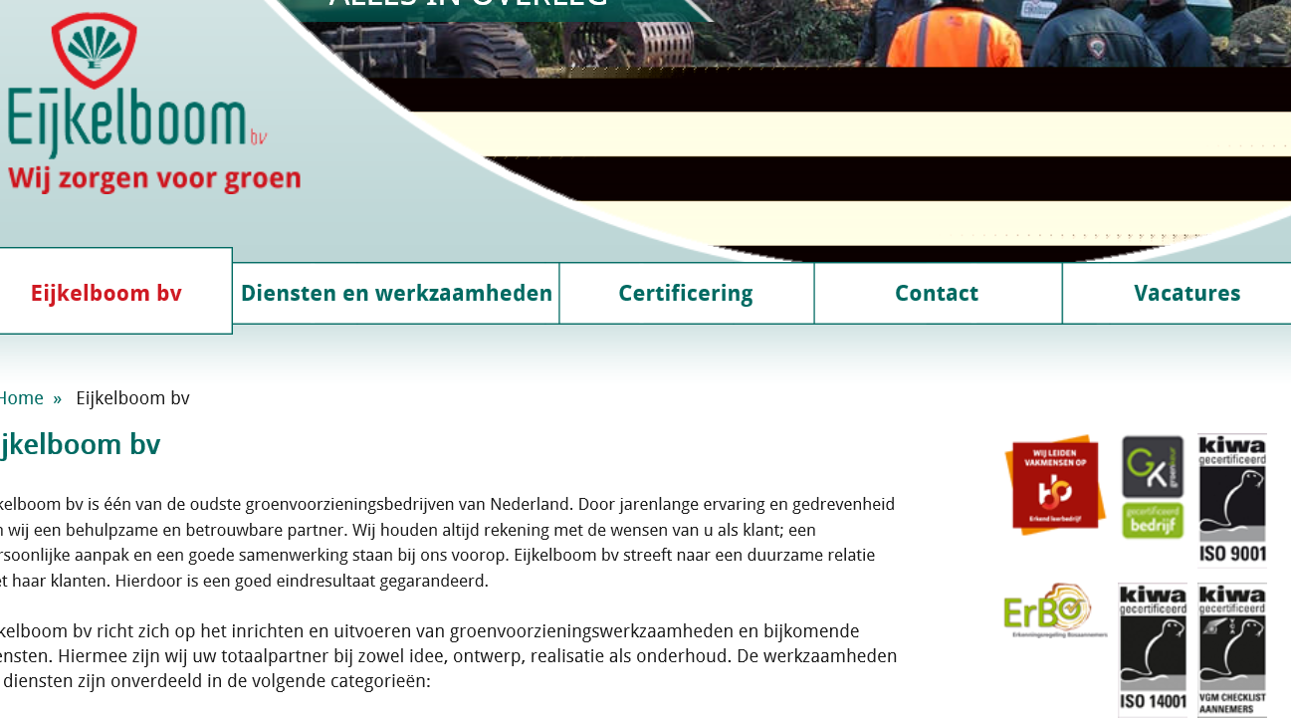
Waarom?
Klanten of opdrachtgevers vragen om dit certificaat
Overheid eist ISO 9001 of het geeft bonuspunten bij aanbestedingen
Kan zorgen voor gestructureerde en overzichtelijke bedrijfsvoering, het wiel niet steeds opnieuw uitvinden.
Géén wettelijke eis!

Slide 6
Oorsprong van ISO
De normen voor kwaliteitmanagementsystemen ontstaan vanuit de militaire wapenindustrie. In 1959 stelde de NAVO hoge eisen aan al hun toeleveranciers waaraan men aantoonbaar diende te voldoen. Deze eisen werden vastgelegd in kwaliteitsnormen.
Ieder land had zijn eigen normen.
Mede door de explosieve groei van de wereldhandel ontstond er behoefte aan meer uniformiteit in kwaliteitsystemen.
ISO organisatie Geneve
ISO normen worden ontwikkeld door de ISO organisatie in Geneve (www.iso.org). ISO staat voor International Standarization for Organization.

Slide 7
Wie legt de eisen vast?
ISO heeft de eisen vastgesteld.

Slide 8
Wie certificeert?
Een Certificatie Instelling wordt geaccrediteerd en gecontroleerd door een accreditatie instelling. In Nederland door de Raad voor Accreditatie (www.rva.nl).
In Nederland bijvoorbeeld KIWA

Slide 9
Kema 1 en 5
Nen normen 2 en 6
Fsc 3 en 7
CE keurmerk 4 en 8

Slide 10
CE Markering
Beschrijft eisen voor diverse productgroepen namelijk
Explosieven voor civiel gebruik
Pyrotechnische artikelen
Bouwproducten
Speelgoed
Persoonlijkke beschermingsmiddelen
Elektrische apparatuur
Medische hulpmiddelen
Meet en weegapparatuur
Machines, gas en drukapparatuur
Transportmiddelen

Slide 11
Waarom?
Europese regeling die vastgelegd is in de nationale wetgeving.
Dus op basis van Nederlandse wet.
Het onterecht aanbrengen van de CE-markering en/of opstellen en ondertekenen van de conformiteitverklaring (ook wel: EG-verklaring van overeenstemming) is een economisch delict en valt in Nederland onder de Wet op de economische delicten. Toezicht hierop vindt plaats door bijvoorbeeld de toezichthouders nieuwe Voedsel en Waren Autoriteit en het Agentschap Telecom.

Slide 12
Oorsprong
Alle producten in de EU (zowel geproduceerd binnen de EU als buiten de EU) moeten aan minimale eisen voldoen. Deze zijn Europees vastgelegd.
Wie geeft de eisen aan?
De Europese Unie geeft de eisen aan.
Wie controleert?
De producent keurt zijn eigen producten volgens de richtlijn.
Alleen voor producten met zware risico's is een officieel keuringsrapport nodig van een door de nationale overheid aangewezen instantie." De CE-markering is dus geen kwaliteitskeurmerk, maar een verklaring van overeenstemming met de wet. In veel gevallen brengt de producent het teken aan zonder voorafgaand onafhankelijk onderzoek.

Slide 13
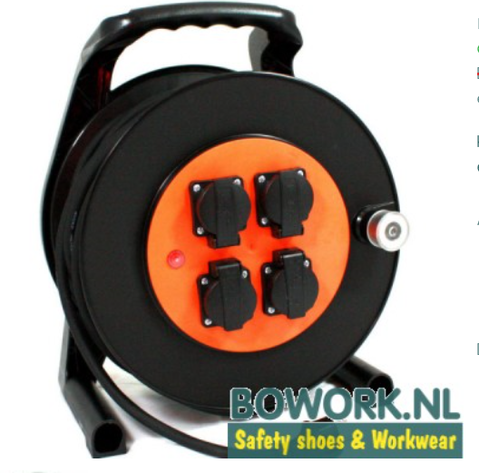
Kema-keur
Is een deelkeurmerk en keurt alleen elektrische apparaten.
Keurmerk geeft aan dat aan KEMA eisen wordt voldaan.
Haspel met KEMA keur
Deze kabelhasper is universeel toepasbaar en geschikt voor binnen- en buitengebruik. De KEMA keur is NEN3140. Hiermee voldoet deze haspel aan alle gestelde vereisten.

Slide 14
.
Waarom?
Keurings van Elektronische Materialen Arnhem = KEMA
In 1927 opgericht en adviesbureau op het gebied van elektronica
De elektronische apparaten worden gekeurd en wanneer deze voldoen en blijven voldoen krijg je het keurmerk.
Wanneer het product later ondeugdelijk blijkt te zijn, wordt het keurmerk ingetrokken.
Geen wettelijke basis, wel mogelijk onderscheidend vermogen.

Slide 15
Eisen/normen
De apparaten worden getoetst aan de NEN norm

Slide 16
Controle
KEMA-keur is tegenwoordig eigendom van DEKRA (Duits bedrijf)
Dit bedrijf keurt het product voordat het keurmerk wordt toegekend

Slide 17
FSC
Verantwoord bosbeheer volgens FSC Het FSC-systeem zorgt ervoor dat de bossen op onze wereld door middel van verantwoord bosbeheer behouden kunnen blijven. Met verantwoord bosbeheer doelen wij op bescherming van het leefgebied van planten en dieren en respect voor de rechten van de lokale bevolking en bosarbeiders. Maar ook op hout oogsten en geld verdienen mét behoud van het bos. Een goed beheerd bos loopt minder risico om gekapt te worden voor andere doeleinden, zoals het aanleggen van palmolie- of sojaplantages en mijnbouw.
Mening
FSC heeft in Nederlands bos geen enkele meerwaarde, want:
In de Flora en Faunawet staat al tot de meter nauwkeurig omschreven hoe je met zeldzame planten en dieren in je bos moet omgaan. Dus of je nu wel of geen FSC hebt: je hebt genoeg aan de wet. Waar het aan naleving schort is dit door afwezigheid van veldpolitie en bezuiniging op toezicht. Bij mij op het landgoed van Eijsinga hebben ze bovenop een dassenburcht gewoon bomen gezaagd. Mag niet, gebeurt wel. Het zou ook gebeuren met FSC.
Het zelfde geldt voor de Boswet met haar herplantplicht. Wie een boom kapt moet ‘m vervangen.

Slide 18
Waarom FSC?
Wanneer de klant dit vraagt kan je je onderscheiden door alleen gebruik te maken van FSC hout (ook uit Nederland)
Wanneer je wil aantonen zonder zelfonderzoek dat het hout duurzaam is
Geen wettelijke basis

Slide 19
FSC geeft de eisen
Het bosbeheer voldoet aan de geldende nationale en internationale wetgeving, aan internationale verdragen en afspraken en aan de principes en criteria van FSC.
Eigendoms- en gebruiksrechten ten aanzien van land en bosproducten zijn duidelijk gedefinieerd, vastgelegd en rechtsgeldig.
De formele en traditionele rechten van de lokale bevolking op land en hulpbronnen worden erkend en gerespecteerd.
Het sociale en economische welzijn van de bosarbeiders en lokale gemeenschappen wordt door goed bosbeheer ook op de lange termijn in stand gehouden of verbeterd.
De producten en voorzieningen die het bos biedt worden zodanig efficiënt benut, dat de economische, sociale en ecologische functies van het bos ook op de lange termijn worden veiliggesteld.
De biodiversiteit, unieke ecosystemen en andere ecologische en landschappelijke waarden van het bosgebied worden in stand gehouden en beschermd.
Er wordt een beheerplan opgesteld en toegepast. In het beheerplan, dat steeds wordt geactualiseerd, staan lange termijn doelen en middelen duidelijk omschreven.
De toestand van het bos, de oogst, de handelsketen en managementactiviteiten worden regelmatig getoetst, evenals de sociale en ecologische effecten hiervan.
Bosbeheer in bossen met een hoge natuur- of cultuurwaarde wordt met extra zorg uitgevoerd, waarbij kenmerkende eigenschappen worden behouden en versterkt.
Bosplantages moeten eveneens volgens de principes 1 tot en met 9 worden beheerd. Bosplantages kunnen dienen als aanvulling op de houtoogst uit natuurlijke bossen, waarmee bovendien de (exploitatie) druk op natuurlijke bossen afneemt. Het behoud en herstel van natuurlijke bossen dienen tegelijkertijd te worden bevorderd

Slide 20
Wie certificeert?
FSC-certificering wordt niet door FSC zelf uitgevoerd, maar door onafhankelijke certificerende organisaties. Certificeerders moet formeel 'geaccrediteerd' zijn voordat ze aan de slag kunnen met FSC-certificering. Dat betekent dat ze aan een flink aantal eisen moeten voldoen (beschreven in zogenaamde accreditatie-standaards) en moeten zijn goedgekeurd door een accrediterende instantie (ASI).

Slide 21
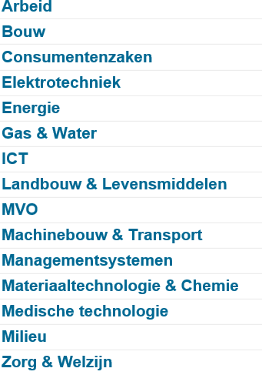
Wat beschrijft de Nen?
Normalisatie (standaarden) en Normen
voor heel veel vakgebieden

Slide 22
Nederlandse norm (NEN-norm)
eisenstellende afspraak;
brede vertegenwoordiging van belanghebbenden;
volgens consensus;
openbare commentaarperiode van minimaal 3 maanden;
doorlooptijd van 1 jaar tot maximaal 3 jaar (afhankelijk van internationalisatie).
Resultaat: een norm met een groot draagvlak en autoriteit.

Slide 23
Europese norm (EN)
Een Europese EN-norm is geldig voor alle Europese lidstaten. Normalisatie-instituten zijn verplicht de Europese normen nationaal over te nemen (implementatieplicht). Voor de Nederlandse markt dragen Europese normen dan bijvoorbeeld de codering NEN-EN. In Duitsland is dat DIN-EN.
Internationale norm (ISO of IEC)
Een internationale norm is ontwikkeld in internationaal verband bij ISO of IEC. Voor de mondiale normen geldt geen implementatieplicht in andere landen. De documenten die wel door Nederland zijn geaccepteerd, krijgen de codering NEN-ISO of NEN-IEC. Sommige internationale normen zijn ook Europees geaccepteerd. Deze zijn herkenbaar aan de codering: NEN-EN-ISO.

Slide 24
Oorsprong NEN
Het Nederlands Normalisatie-instituut (NNI) is in 1916 opgericht door het Koninklijk Instituut van Ingenieurs KIvI en de Nederlandse Maatschappij voor Nijverheid en Handel.

Slide 25
Wie bepaald de normen?
Nen stelt de normen op

Slide 26
Waarom?
Wettelijke basis soms in Wetten en onderliggende besluiten.
Bijvoorbeeld: Regels omtrent nemen watermonster en analyseren watermonster.

Slide 27
Wie controleert?
Gecertificeerde geaccrediteerde bureaus

